Slide 1
Задача №1 «Акустотермометр »
РЕЦЕНЗЕНТ Пименов Артур
/0
2 курс ФОПФ МФТИ

Slide 2
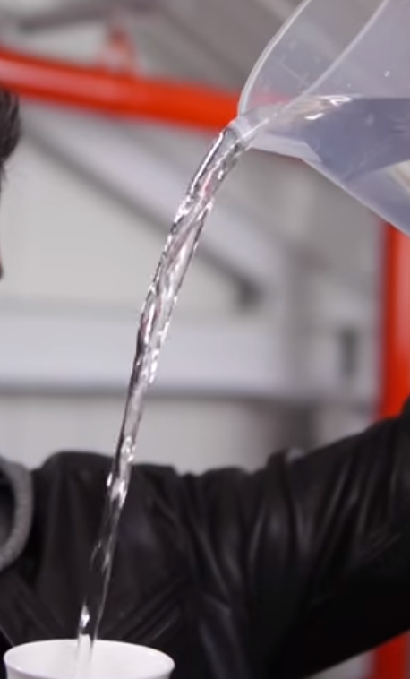
Условие задачи
Разработайте способ определения температуры жидкости по звуку, с которым она льётся в чашку. Определите случайную и систематическую погрешности, границы применимости методики, а также существенные для результата параметры жидкости.

Slide 3
Обзор доклада
Качественное объяснение явления
Установка
Теоретическая модель
Сравнение теории и эксперимента
Выводы

Slide 4
Общее резюме: докладчик

Slide 5
ОППОНЕНТ: ОБЗОР ДОКЛАДА
Качественное объяснение явления
Установка
Теоретическая модель
Сравнение теории и эксперимента
Выводы

Slide 6
Общее резюме: ОПП-ОБЗОР-Доклада

Slide 7
Дискуссия

Slide 8
Вопрос 1:
Докладчик
Оппонент
Наше мнение

Slide 9
Вопрос 2:
Докладчик
Оппонент
Наше мнение

Slide 10
Вопрос 3:
Докладчик
Оппонент
Наше мнение

Slide 11
Предложения по дальнейшему развитию решения

Slide 12
Вопросы для дискуссии

